Slide 1
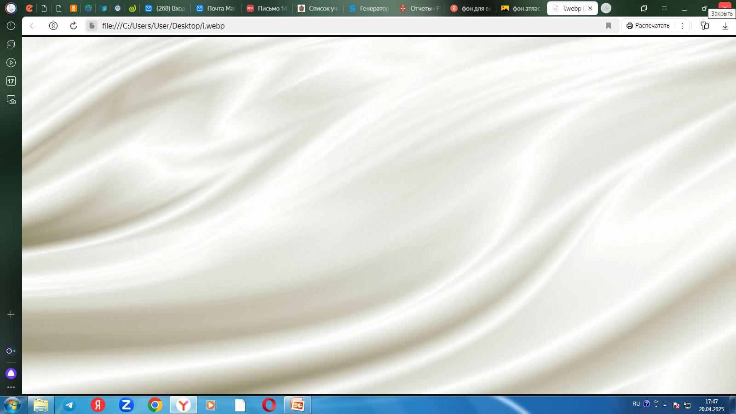
Название конкурса: «Конкурс на лучшее зрелищное мероприятие, тематическую выставку, посвященный 80-й годовщине Победы в Великой Отечественной войне среди библиотек средних профессиональных образовательных учреждений г.Омска и Омской области» Название номинации: «Тематическая выставка, посвящённая 80-й годовщине Победы в Великой Отечественной войне» Название презентации: «Я расскажу вам о войне…» Ф.И.О. автора: Иродовская Татьяна Николаевна Место работы: Бюджетное профессиональное образовательное учреждение «Усть-Заостровский сельскохозяйственный техникум» Должность автора презентации: библиотекарь

Slide 2
Цель: 1.Привлечение внимания студентов и сотрудников к деятельности библиотек СПО в области гражданского-патриотического воспитания; 2.Расширение знаний студентов в понимании исторических контекстов, причин и последствий войны; 3. Продвижение идей мира, толерантности, взаимопонимания и дипломатии. Задачи: 1. Сохранение памяти о мужестве и подвиге русского солдата в период Великой Отечественной войны; 2.Содействие духовно-нравственному и патриотическому воспитанию студентов; 3.Формирование интереса студентов к книге, чтению; 4.Создание ситуаций, вызывающих сильные эмоции и пробуждение интереса к получению информации на военно-патриотические темы. Актуальность: 1. Указ Президента Российской Федерации от 31.07.2023 № 568 "О подготовке и проведении празднования 80-й годовщины Победы в Великой Отечественной войне 1941 - 1945 годов» 2. Указ Президента Российской Федерации от 16.01.2025 № 28 "О проведении в Российской Федерации Года защитника Отечества", в целях сохранения исторической памяти, в ознаменование 80-летия Победы в Великой Отечественной войне 1941-1945 годов, в благодарность ветеранам и признавая подвиг участников специальной военной операции, 2025 год объявлен Годом защитника Отечества.

Slide 3
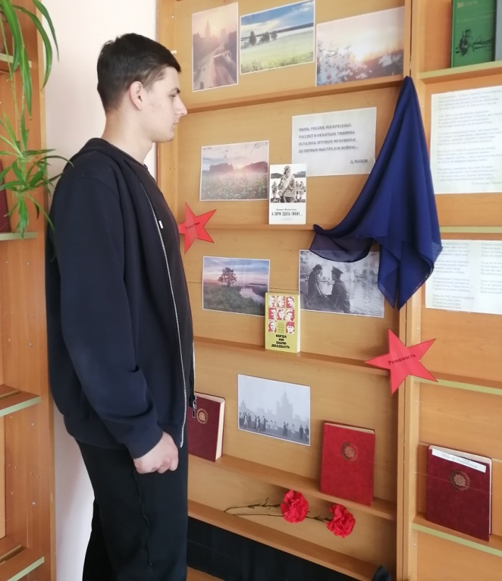
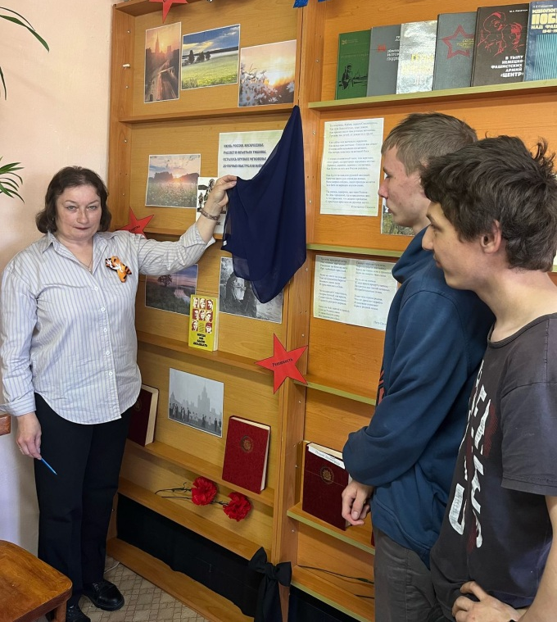
Смотрите, какие рассветы!
Какая чистая гладь полей!
Какие нежные, добрые руки,
И ласковый шум тополей…
Начало выставки рассказывает нам о красивом рассвете перед войной, о мирном небе, о том, как выпускники школ гуляли после выпускного бала на Красной площади, по улицам родных городов и сёл.
И вот этой самой летней ночью, на рассвете, в 4 часа утра 22 июня 1941 года без объявления войны фашистская Германия напала на нашу Родину, нарушив мир и покой русского народа. Началась Великая Отечественная война.
22 июня 1941 года – начало страшной войны…

Slide 4
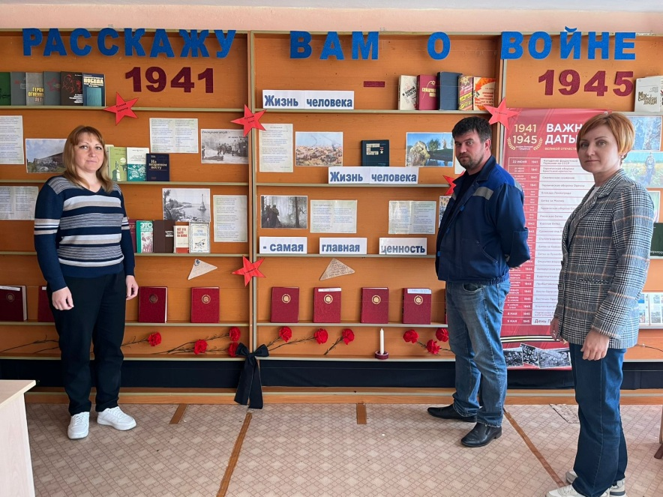
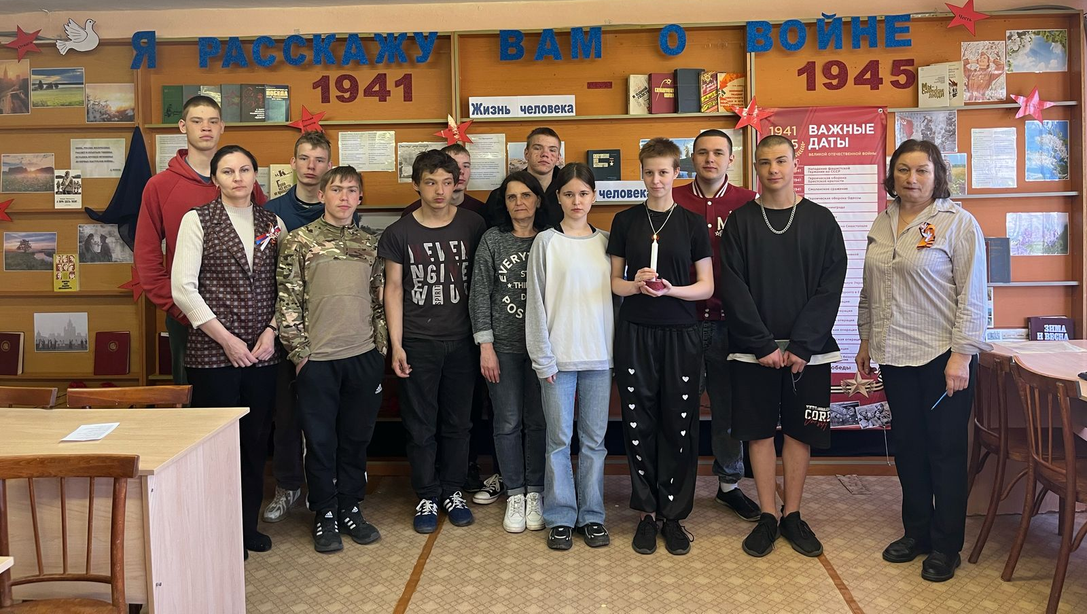
Я расскажу вам о войне, Не о парадах на холсте, А о той, что в сердце и в земле, Где боль и ужас в каждой черте. Я расскажу вам о солдатах, Не о героях из кино, А о простых, что виноваты Лишь в том, что время им дано… Я расскажу о крике раны, О тишине, что после взрывa, О матерях, что безустанно Молят о мире, слезы лья. Я расскажу вам о войне, Где ложь и правда сплетены, Где жизнь, как пламя на ветру, Легко померкнет от руки судьбы. Я расскажу вам о войне, Чтобы запомнили навек: Мир – хрупок, словно сон во сне, И стоит жизни больше всех. Татьяна Иродовская

Slide 5
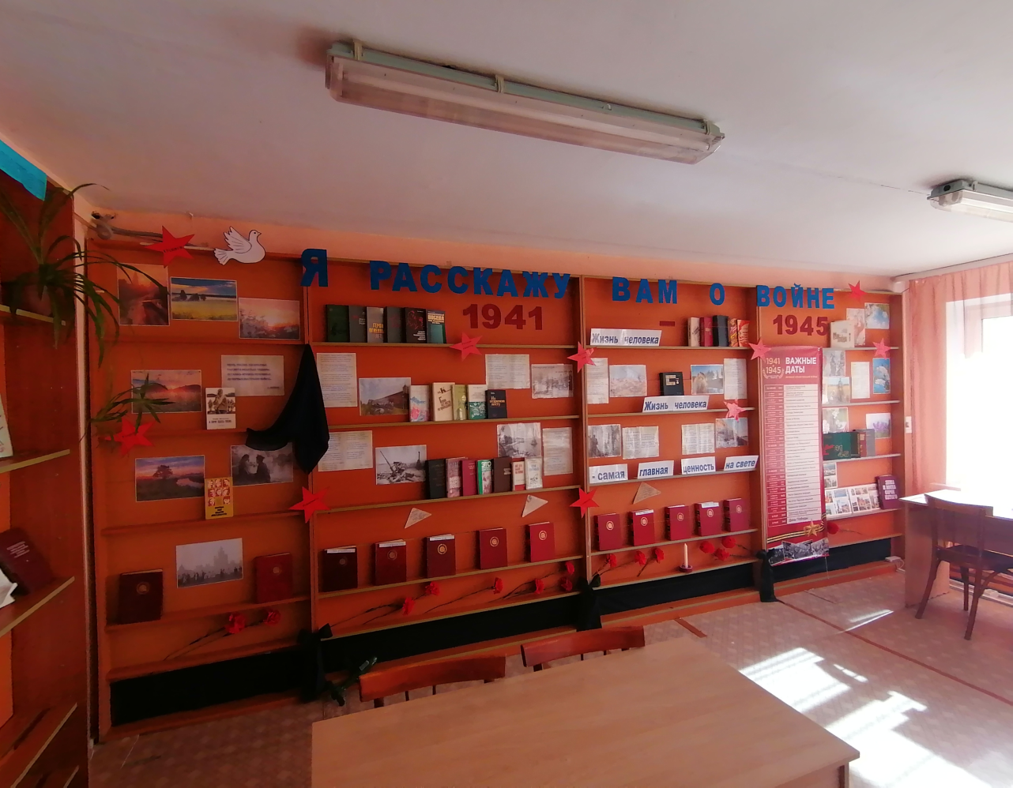
Что такое война?
Война – это трагедия, разрушающая жизни и судьбы. Она начинается с конфликта интересов, перерастающего в насилие и разрушение. Солдаты, вчерашние юноши, оказываются в окопах, лицом к лицу со смертью. Города превращаются в руины, а мирное население страдает от голода и лишений. Война оставляет глубокие шрамы на земле и в сердцах людей, напоминая о бессмысленности насилия и важности мира. После неё остаются лишь боль, потери и надежда на то, что подобное никогда не повторится.
В центре выставки показаны эпизоды сражений:
- Сталинградская битва
- Оборона Севастополя
- Прохоровское сражение
- Битва за Москву
- Брянская наступательная операция
- Блокада Ленинграда
Также представлены известные стихотворения, посвященные этим сражениям.

Slide 6
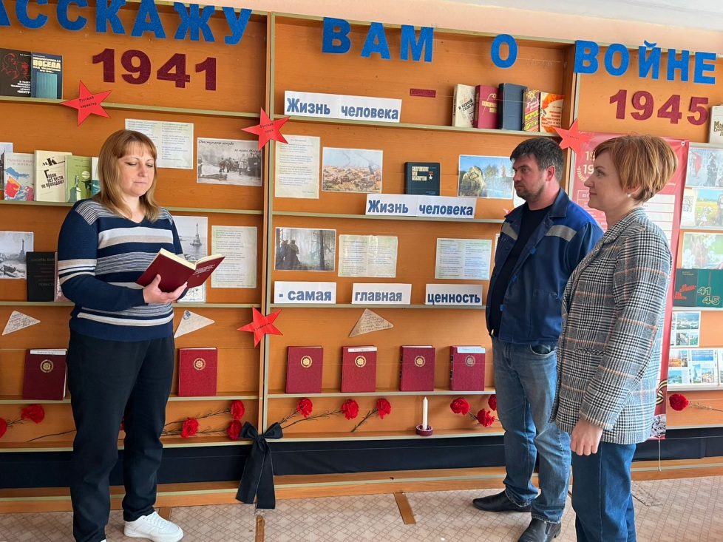
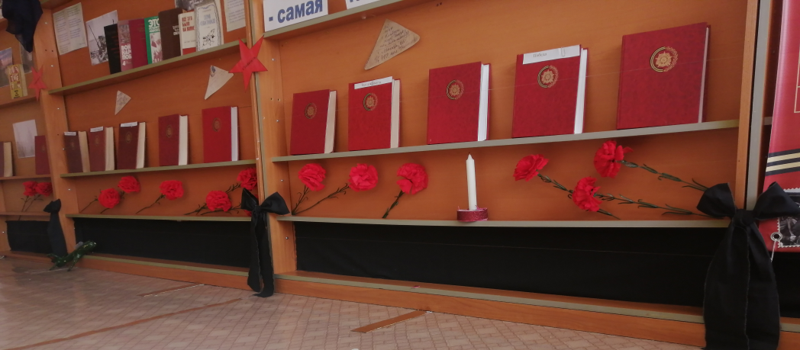
Что такое война? Это кровь и слезы, Разрушенные жизни, разбитые грезы. Это голод и страх, это боль и утраты, Когда рушатся стены, и гибнут солдаты. Война – это пепел на месте домов, Это крики детей, потерявших отцов. Это матери, в черном стоящие молча, И память о прошлом, что рвется на клочья. Война – это ненависть, злоба и месть, Потеря человечности, совести, чести. Это ад на земле, где нет места любви, И только лишь смерть правит миром в крови. Что такое война? Это ужас и мрак, И вечная память о каждом шаге не в такт. Давайте же помнить, и ценить каждый миг, Чтоб ужас войны никогда не возник! Татьяна Иродовская

Slide 7
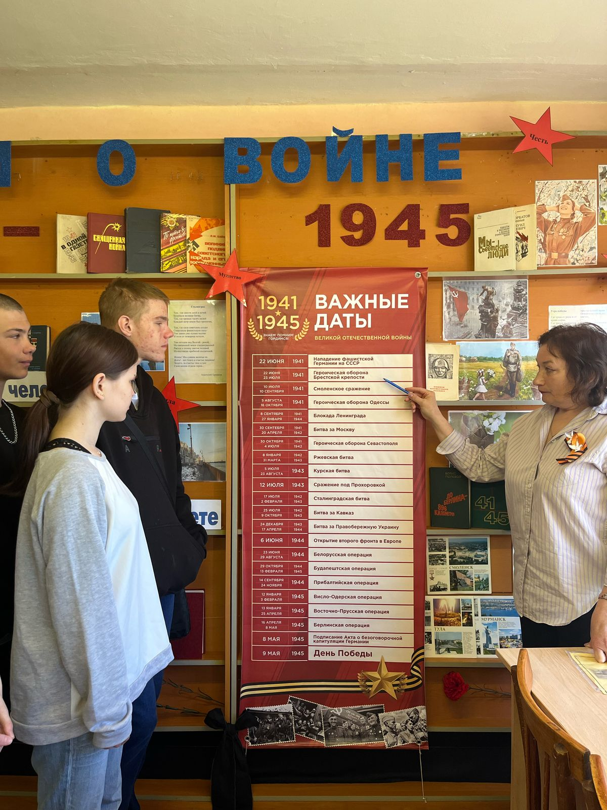
Важные даты Великой Отечественной войны
Эти даты – вехи великой войны,
Помним их, чтим, чтобы не было новой беды.
Слава героям, павшим в бою,
За мир и свободу, за Родину свою!
Татьяна Иродовская
Великая Отечественная война 1941–1945 гг. стала одним из самых масштабных и трагических явлений в истории нашей Родины. Она вместила в себя множество событий, повлиявших на ход боевых действий. Данная выставка наглядно и доступно демонстрирует хронологию основных дат всего периода войны, её основные этапы и героические моменты.

Slide 8
Книги о войне – основа выставки
Великая Отечественная война – это не просто страница истории, это трагедия и подвиг, оставившие неизгладимый след в каждой российской семье.
Изучение этого периода через литературу, особенно в студенческие годы, имеет колоссальное значение для формирования личности и гражданской позиции. Книги о войне становятся мостом между поколениями, позволяя молодежи прикоснуться к героизму и страданиям предков.
Книги являются источником знаний о войнах.
Чтение книг:
Влияет на память и восприятие исторических событий
Учит анализировать исторические события
Учит отличать правду от лжи
Побуждает студентов к поиску истины, размышлению о причинах и последствиях трагедии
Учит осознавать цену свободы и независимости
Способствует развитию чувства патриотизма и гордости за свою страну
Способствует развитию чувства сострадания к чужой боли
Способствует пониманию и принятию различных точек зрения
Формирует идеологию

Slide 9
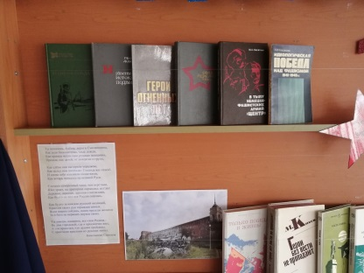
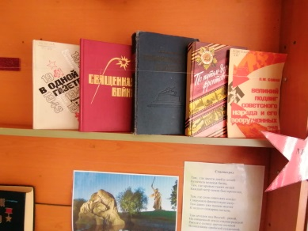
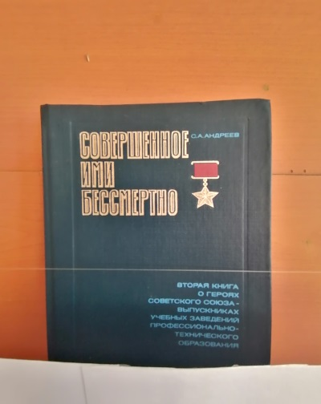
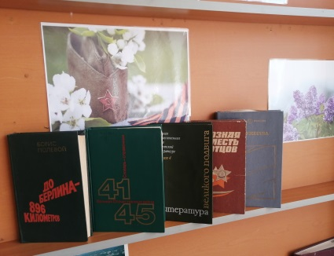
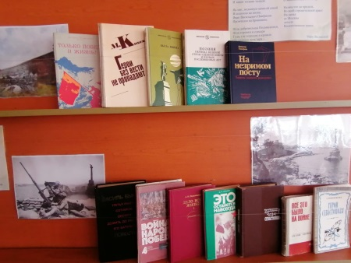
Россия гордится своими выдающимися писателями и поэтами, которые были на фронте. Их произведения – неоценимый и важный инструмент не только в изучении истории, но и в становлении личности подрастающего поколения. Герои этих книг – честные, отважные и стойкие люди. Высокое чувство патриотизма и непоколебимая преданность своей Родине – те самые истоки нашей Великой Победы! Студентам предоставляется возможность познакомиться с такими произведения как «Живые и мертвые» Константина Симонова, «Судьба человека» и «Они сражались за Родину» Михаила Шолохова, «А зори здесь тихие» Бориса Васильева, «Момент истины» Владимира Богомолова, «На незримом посту» Вячеслава Тимофеева и многими другими. На выставке представлена антология художественных произведений о Великой Отечественной войне «Венок славы» в двенадцати томах .
Читайте книги о войне!
Почувствуйте величие духа людей военного времени!

Slide 10
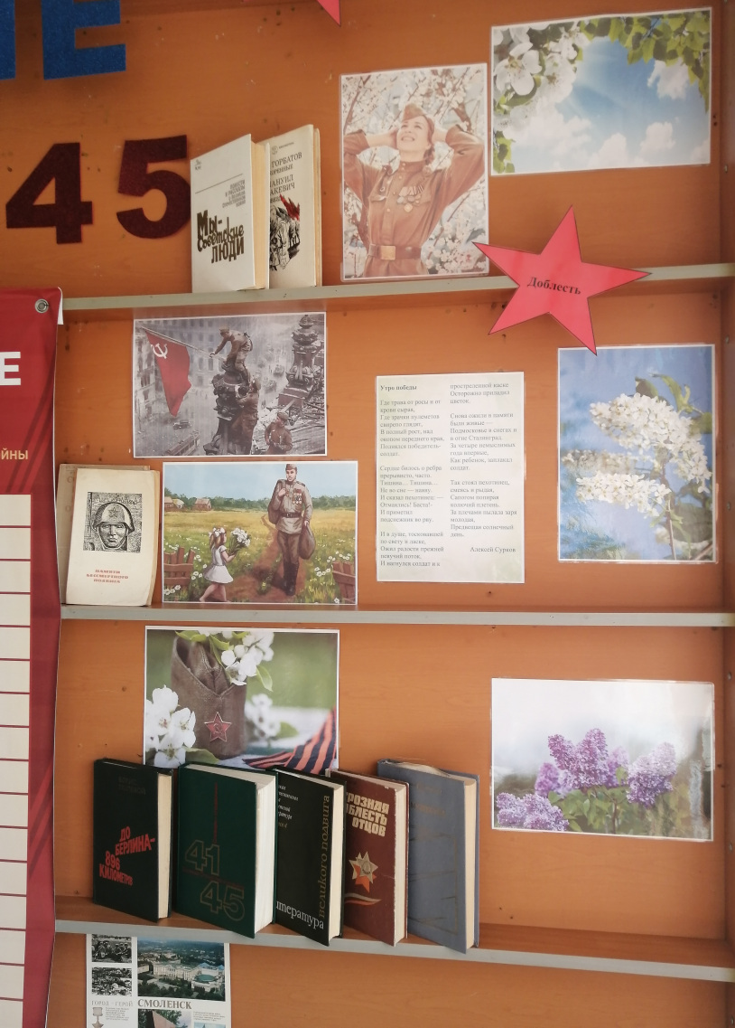
И вот она, победа долгожданная,
В лучах весенних, в трелях соловья.
Как долго ждали мы мгновенье это,
Когда растает лед в сердцах людей.
Когда надежда, словно солнце, светит,
И мир становится чуть-чуть светлей.
Татьяна Иродовская
В конце выставки представлены фотографии, показывающие водружение Знамени Победы, благоухание победного мая, радость людей, встретивших долгожданную Победу, возвращение домой.

Slide 11
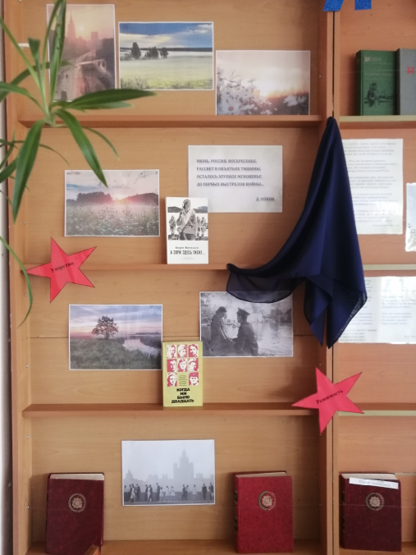
Ключевой фразой данной выставки послужили слова советского поэта-песенника Льва Ошанина «Жизнь человека, жизнь человека – самая главная ценность на свете!»
Одна из самых трогательных песен Великой Отечественной войны - «Синий платочек» стала олицетворением верности и преданности семье, родной земле, символом памяти о войне. Уникальность песни в том, что она рассказывает на языке простых человеческих чувств: любви, верности, тоски по родному дому. Не было такого человека, мимо которого прошла эта песня. Её пели все – от солдат до детей.
Сегодня, слушая «Синий платочек мы прикасаемся к живой истории. Эта песня вдохновляет людей и напоминает им о том, что даже в самые тяжёлые времена люди не теряли способность любить и верить в Победу.

Slide 12
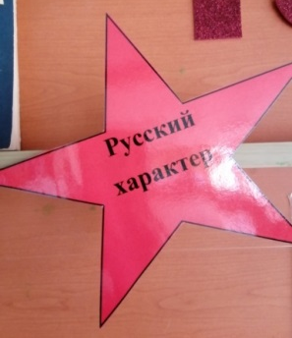
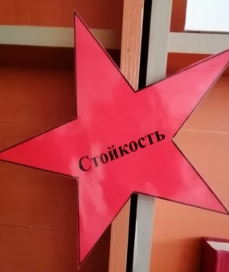
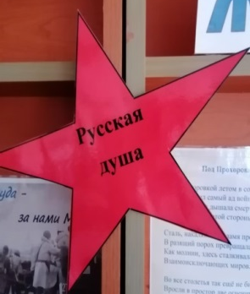
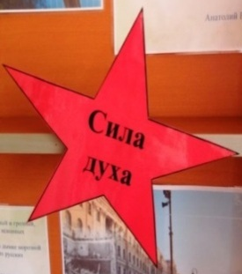
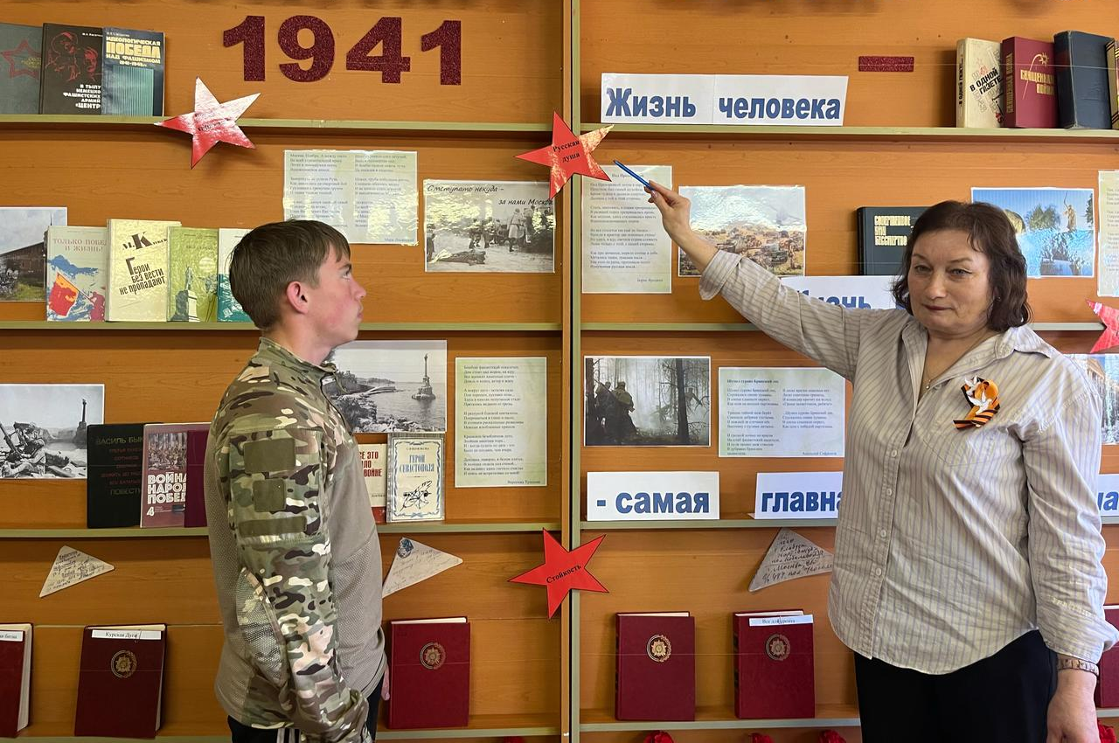
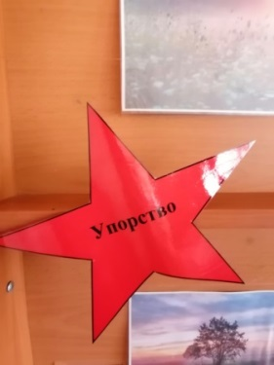
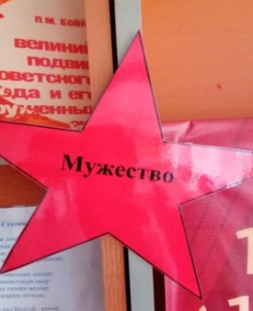
Источники Победы советского народа в Великой Отечественной войне
Мощная экономическая база, сплочённость общества, патриотизм, чувство верности Родине, героизм советских солдат и офицеров, партизанское движение – вот основные составляющие нашей Победы!
А каждая звезда - это искра совести, напоминающая нам о долге перед собой, другими и Родиной. Наши нравственные ценности – это отблески звёздного света.
Подними голову к небу и найди свой путь…

